Slide 1



ENGENHARIA DE REQUISITOS //
Sistema de Migração de Patrimônio do IFPE
Migração SUAP ➔ SIADS
ALLAN NASCIMENTO, ARTUR VIEIRA, FRANKLIN AMARAL, Mª CLARA MOURA, Mª ISABELA, MARCOS NASCIMENTO

Slide 2







ENTENDENDO O PROBLEMA
Contexto do Projeto
SUAP
SIADS
Sistema utilizado até 2024 para gestão de patrimônio, com descrições de itens em texto livre, sem padronização.
Sistema atual de gestão patrimonial, que recebe os dados migrados das bases legadas.
Problemas Identificados:
O SUAP permite descrições livres dos itens patrimoniais, sem qualquer padronização de formato ou nomenclatura.
Essa liberdade dificulta a importação dos dados para o SIADS, que exige estrutura e consistência.
IFPE — Gestão de Patrimônio
O resultado é uma base legada de difícil consulta, presente em diversas unidades da rede federal.

Slide 3


Problemas Identificados
Descrições Inconsistentes
Importação Complexa
Base Legada
de Difícil Consulta
Ex.: "Cadeira azul", "cadeira de escritorio azul c/ rodas", "CADEIRA AZUL ROD."
Processo de carga manual, sujeito a retrabalho e erro humano.
Por que isso é crítico?
1
Inconsistência
2
Erros de Importação
3
Integridade em Risco
As descrições dos itens patrimoniais variam item a item, sem um padrão entre unidades.
O processo de carga para o SIADS fica complexo e propenso a falhas de mapeamento.
Sem padronização, a integridade dos dados e o uso futuro do sistema ficam comprometidos.

Slide 4




Objetivo do Projeto
Eficiência no processo
Integridade e conformidade
Modelo replicável
Tornar a migração de dados mais rápida e menos sujeita a retrabalho manual entre sistemas.
Garantir que os dados patrimoniais migrados mantenham consistência e qualidade no SIADS.
Estabelecer um padrão de integração que outras instituições federais de ensino possam reaplicar.

Slide 5
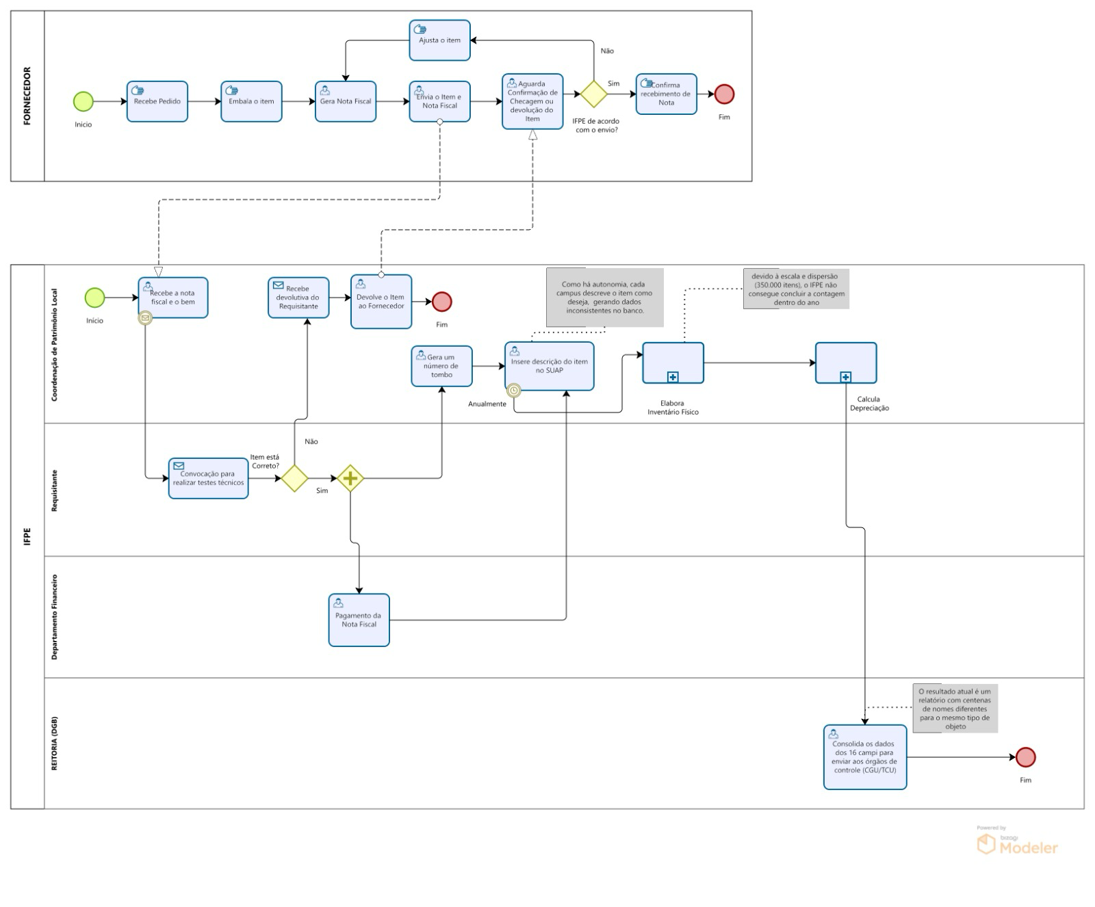
PROCESSO BPMN TO-BE

Slide 6
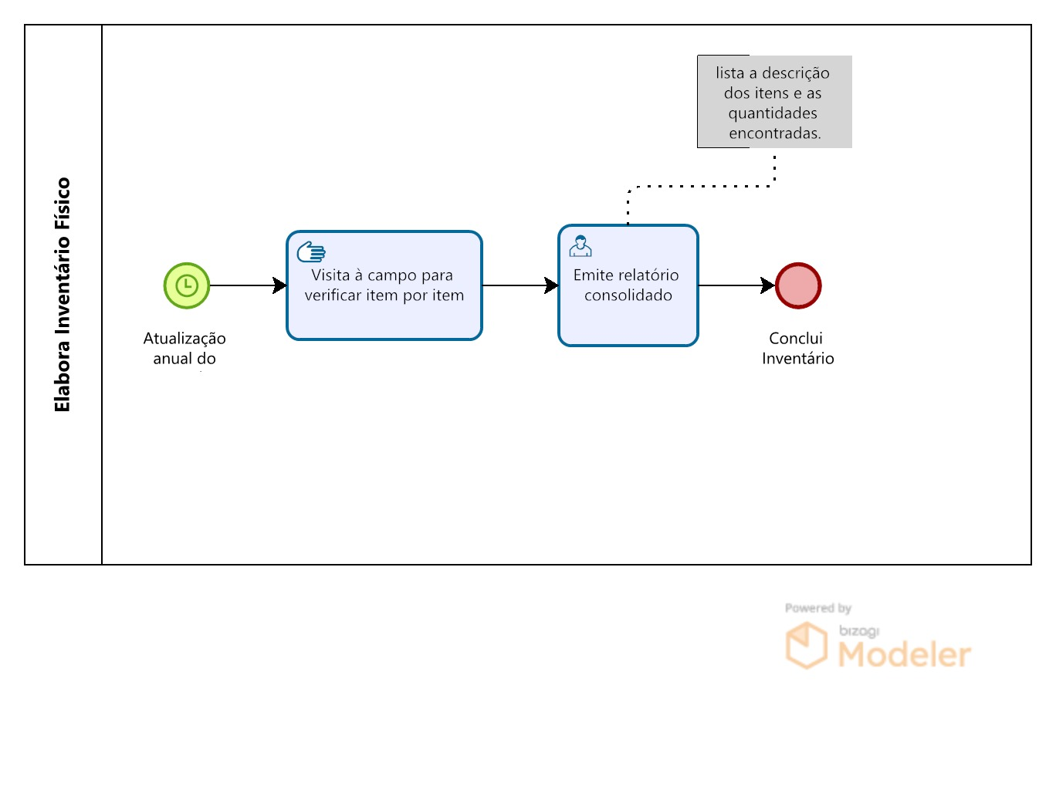
Entendimento do Gargalo
PROCESSO BPMN TO-BE

Slide 7
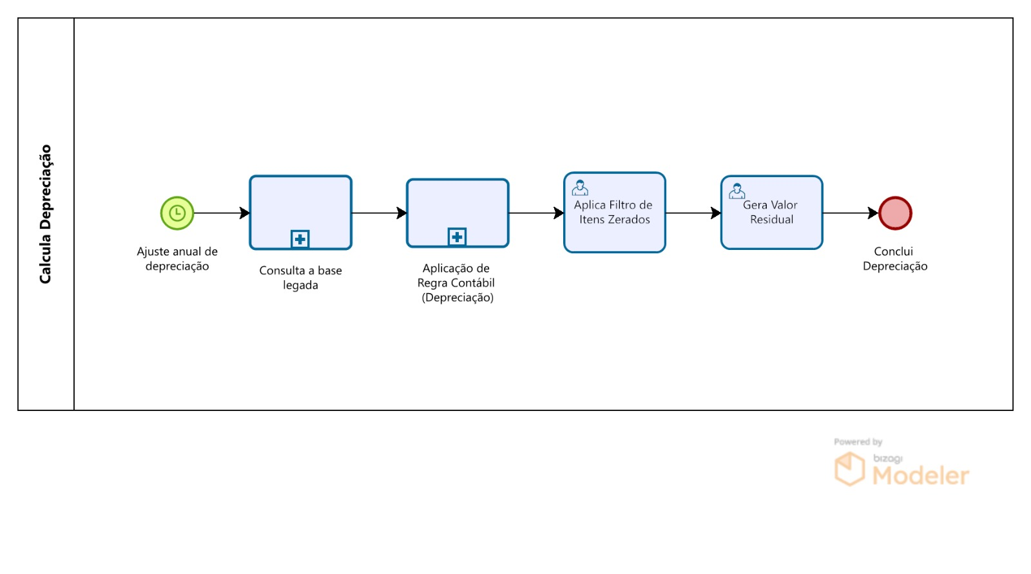
Entendimento da Demanda
PROCESSO BPMN TO-BE

Slide 8
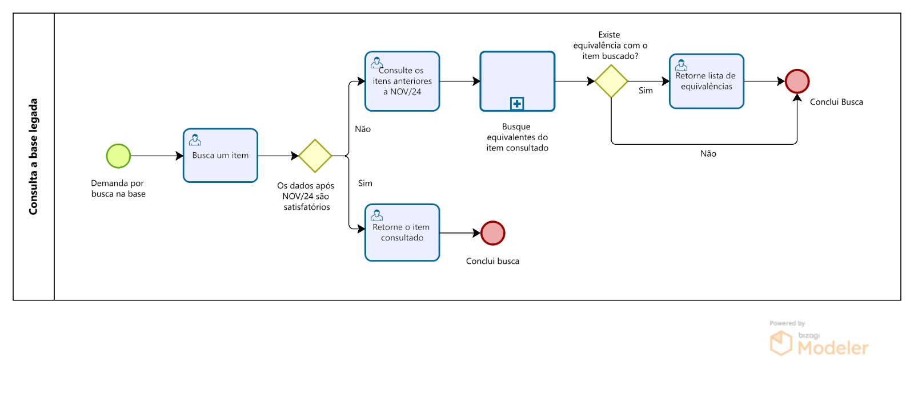
Fluxo de Busca Proposto
PROCESSO BPMN TO-BE

Slide 9
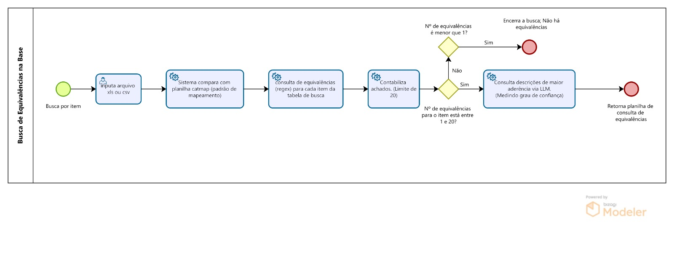
Solução
PROCESSO BMN TO-BE

Slide 10




Stack Envolvidas
REACT + VITE
NESTJS+ MONGO DB

Slide 11
VALIDAÇÃO PRÁTICA
DEMONSTRAÇÃO

Slide 12
https://youtu.be/T5o1rRgwNyI

Slide 13
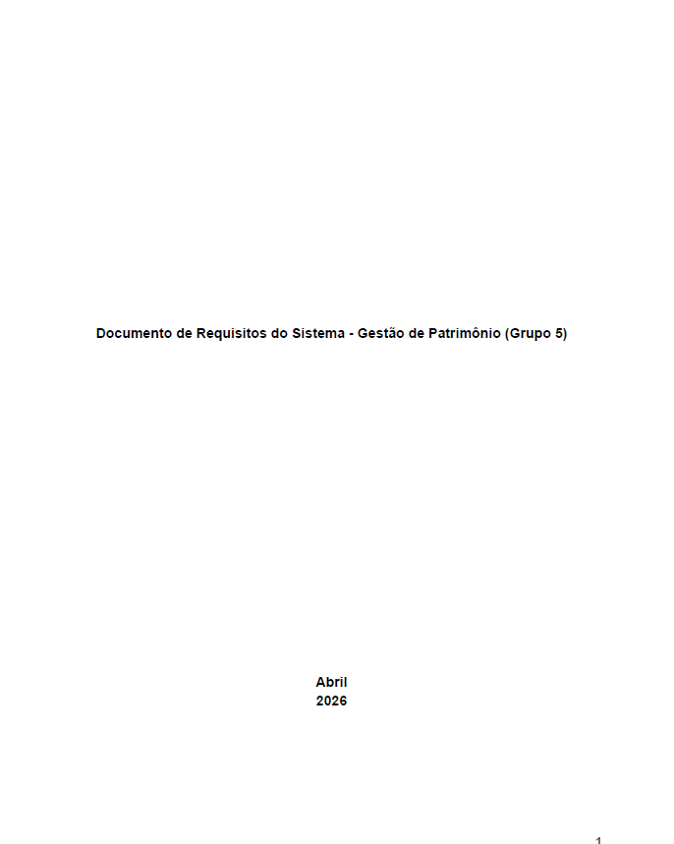
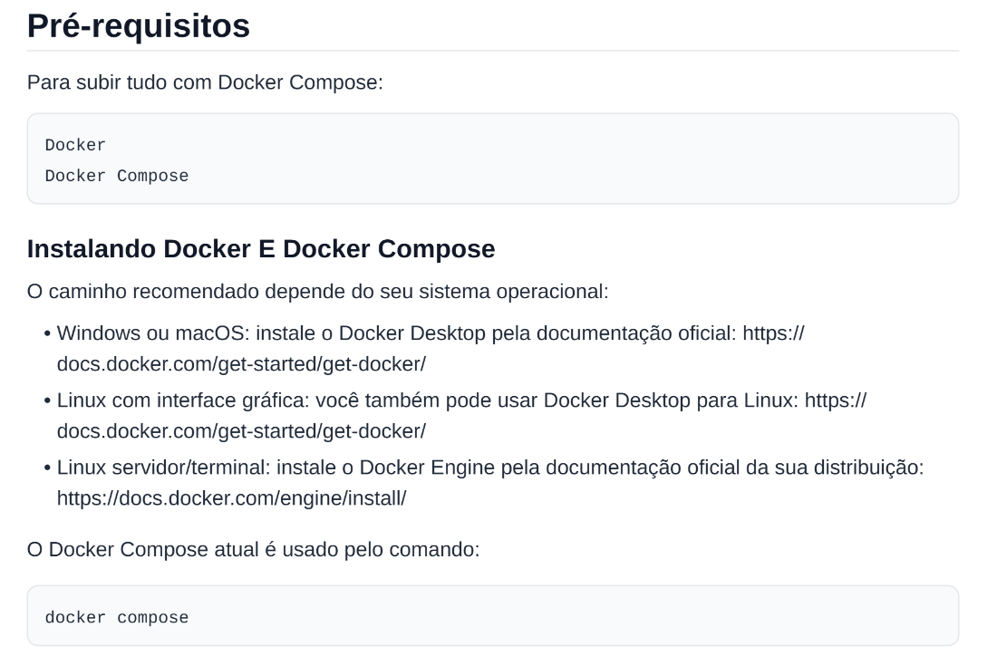
Artefatos Gerados
Documento de Requisitos (Atualização)
Manual de Instalação

Slide 14
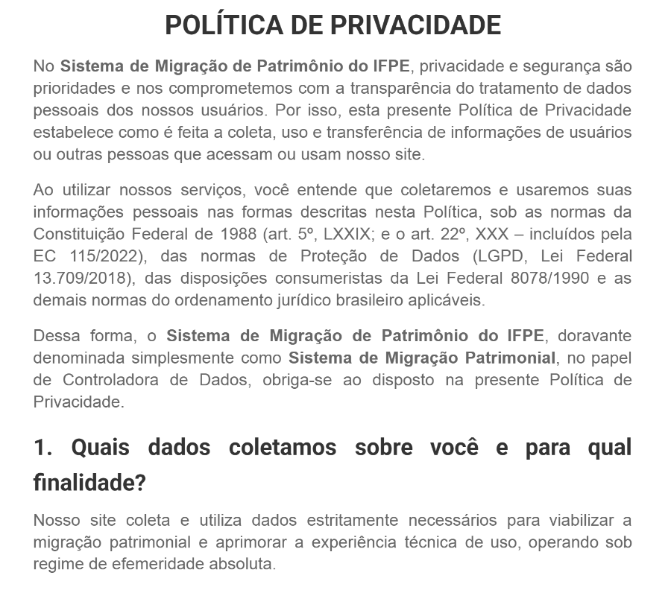
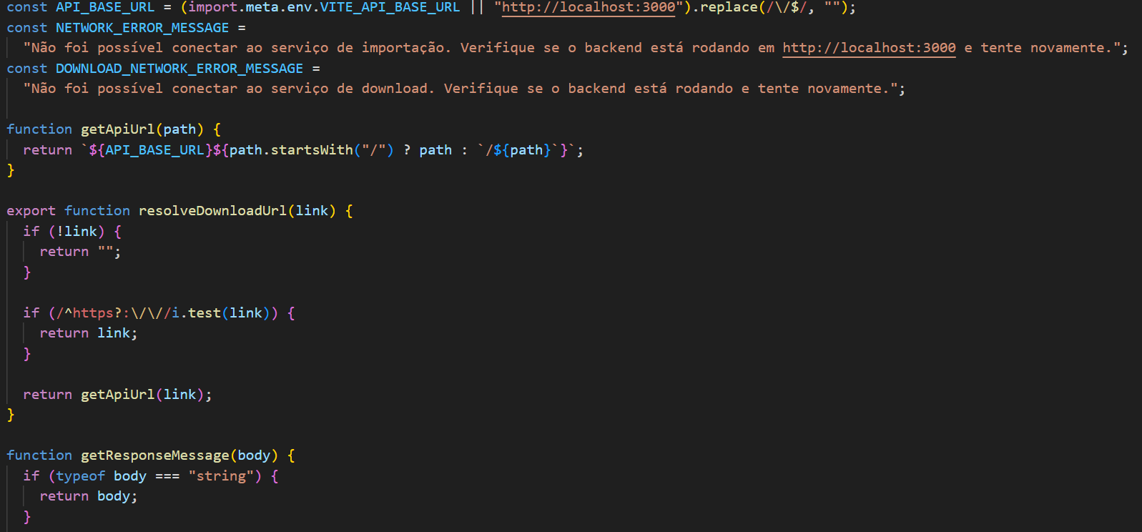
Artefatos Gerados
Política de Privacidade
Código do Sistema

Slide 15



POLÍTICA DE PRIVACIDADE
ESTRUTURA DO DOCUMENTO
Coleta e finalidade
Direitos do titular
Retenção e segurança
Governança e responsabilidade
1. Dados coletados e finalidade
3. Seus direitos (Art. 18 LGPD)
5. Armazenamento e tempo de retenção
7. Compartilhamento de dados
2. Como coletamos seus dados
4. Como exercer seus direitos
6. Medidas de segurança
9. Alterações da política
8. Cookies e navegação
10. Responsabilidade
11. Encarregado (DPO)
Notes:
Visão geral estrutural: 11 seções da política de privacidade agrupadas em 4 blocos temáticos — coleta/finalidade, direitos do titular, retenção/segurança, governança/responsabilidade.

Slide 16




DADOS E BASE LEGAL
O que é Coletado, por quê, e sob qual base legal
Dados Pessoais Coletados:
Descrições livres dos bens
Fundamentação legal
Para mapear e converter textos do SUAP ao formato do SIADS.
Constituição Federal (art. 5º, LXXIX; art. 22º, XXX — EC 115/2022)
Números de tombamento
Validação de unicidade, evitando duplicação na carga oficial.
LGPD — Lei Federal 13.709/2018
Setor e departamento
Código de Defesa do Consumidor — Lei 8.078/1990
Consolidação de planilhas setoriais em um arquivo único.
Consentimento específico para cada finalidade (Art. 18 LGPD)
Arquivos CSV/XLSX
Validação das colunas obrigatórias para exportação final.
Retenção Zero
Dados voláteis, excluídos após o processamento
Notes:
Slide de dados e base legal: lado esquerdo lista os 4 tipos de dados pessoais coletados conforme a seção 1.1; lado direito traz a fundamentação legal (CF, LGPD, CDC) e destaca o princípio de retenção zero.

Slide 17
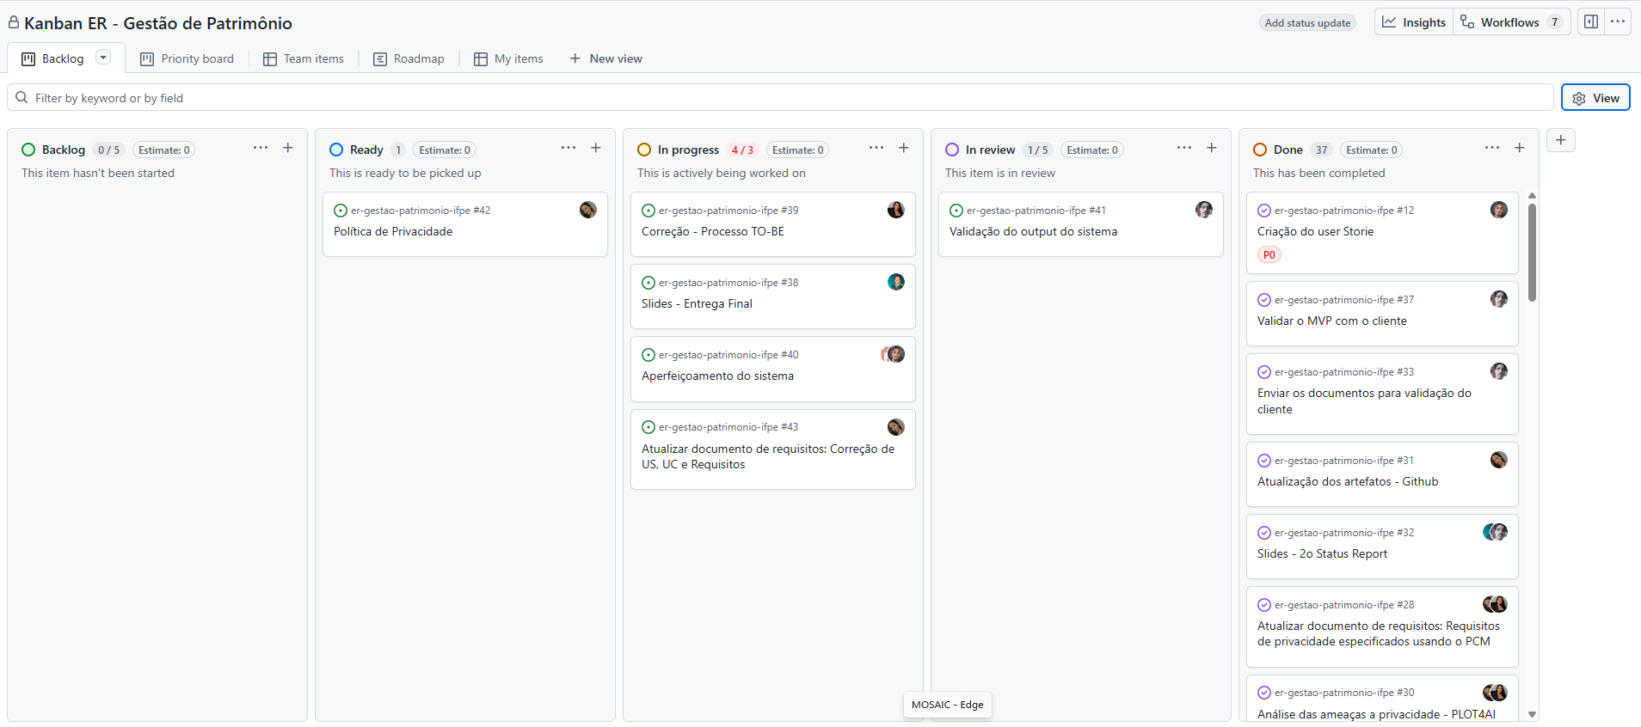
GESTÃO DE PROJETO
KANBAN

Slide 18






GESTÃO DE COMUNICAÇÃO
FERRAMENTAS DE BRAINSTORM
MODELAGEM
REPOSITÓRIO E GESTÃO DE PROJETOS

Slide 19
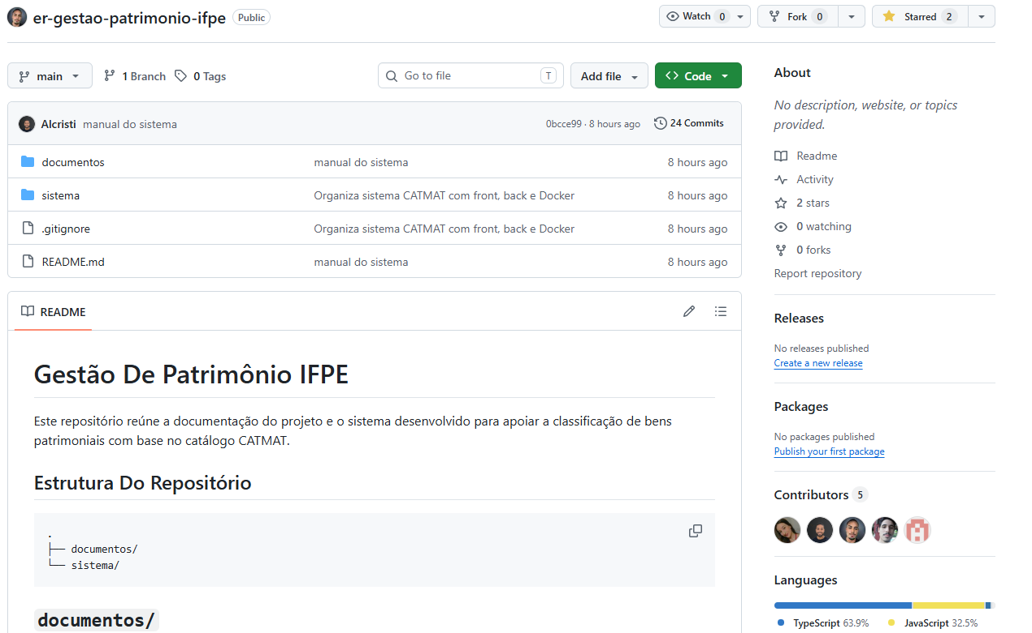
LINK E PRINT DO REPOSITÓRIO DE PROJETO
https://github.com/AlcristiSto/er-gestao-patrimonio-ifpe

Slide 20
ENGENHARIA DE REQUISITOS //
Sistema de Migração de Patrimônio do IFPE
Migração SUAP ➔ SIADS
Dúvidas?

